Slide 1

Trabajo Práctico Especial
Cooperativa de reciclaje
Grupo número: 13
Integrantes:
Bedrossian Agustina
Medina Fermin
Miguez Ignacio
Moauro Manuel
Olaechea Nicolas
Ayudante a cargo: Guillermo Rodriguez

Slide 2
Índice
Cómo empezamos? ………………………………………..…………………… 3
El criterio Done ……………………………………………….…………………… 5
Creación del proyecto ………………………………………………………… 7
User Story Mapping ……………………………………….…………………… 9
Desarrollo del sketch …………………………………….…………………… 11
Links ……………………………………………………………….…………………… 20

Slide 3
Cómo empezamos?

Slide 4
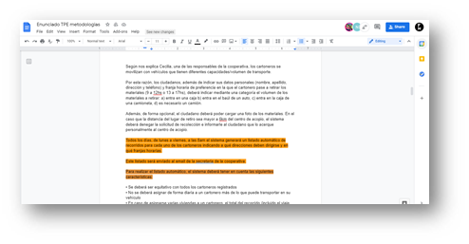
Cómo empezamos?
1
2
3
4
3
Leímos el enunciado
entre todos los
integrantes
Reconocimos y
subrayamos
User Stories
más “evidentes”
Pasamos en limpio
las US y definimos
los criterios de
aceptación
Generamos las épicas

Slide 5
Criterio de Done

Slide 6
Criterio de Done
Uso de buenas prácticas: comentarios, documentacion, evitar código repetido, tener un código claro.
Verificar que todos los criterios de aceptación se cumplan.
Adjuntar un diagrama UML de clases y secuencias (si es necesario).
La US debe tener el link del commit

Slide 7
Creación del proyecto

Slide 8
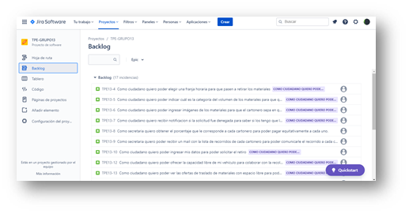
Creación del proyecto
Creamos el proyecto en Jira
Generamos las épicas
Fuimos incluyendo las User Stories en el backlog dentro de la épica correspondiente
A cada US, le asignamos los criterios de aceptación
Link: https://tpe-grupo13.atlassian.net/jira/software/projects/TPE13/boards/1/backlog

Slide 9
User Story Mapping

Slide 10
User Story Mapping
Link: https://miro.com/app/board/o9J_lFh2Tis=/

Slide 11
Desarrollo del sketch

Slide 12
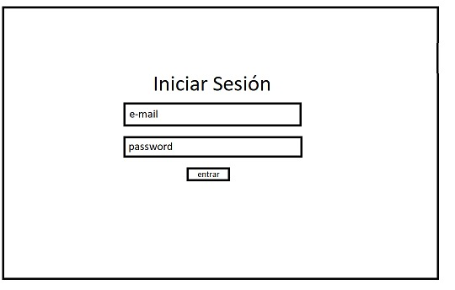
Secretaria
“Como secretaria quiero poder loguearme para poder tener permisos de secretaria”

Slide 13
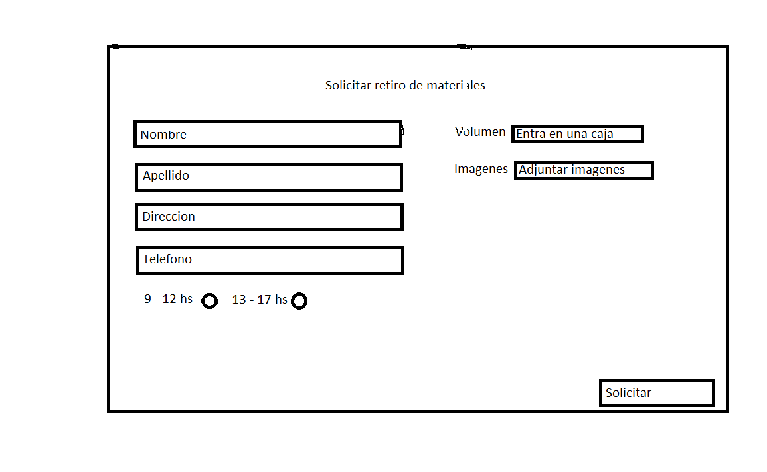
Ciudadano
“Como ciudadano quiero poder solicitar un retiro para que los cartoneros pasen a buscar los materiales.”

Slide 14
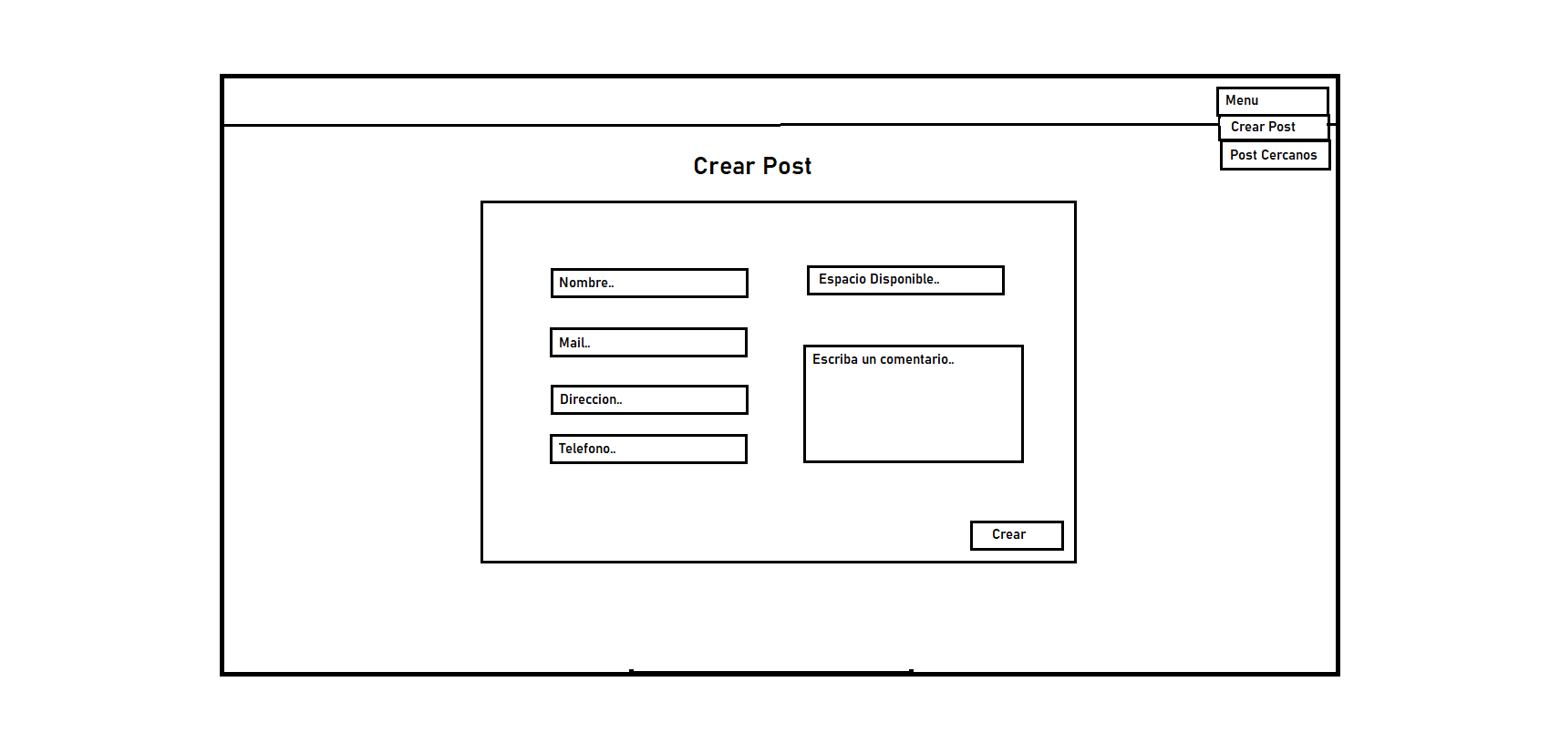
Ciudadano
“Como ciudadano quiero poder ofrecer la capacidad libre de mi vehículo para colaborar con la recolección.”

Slide 15
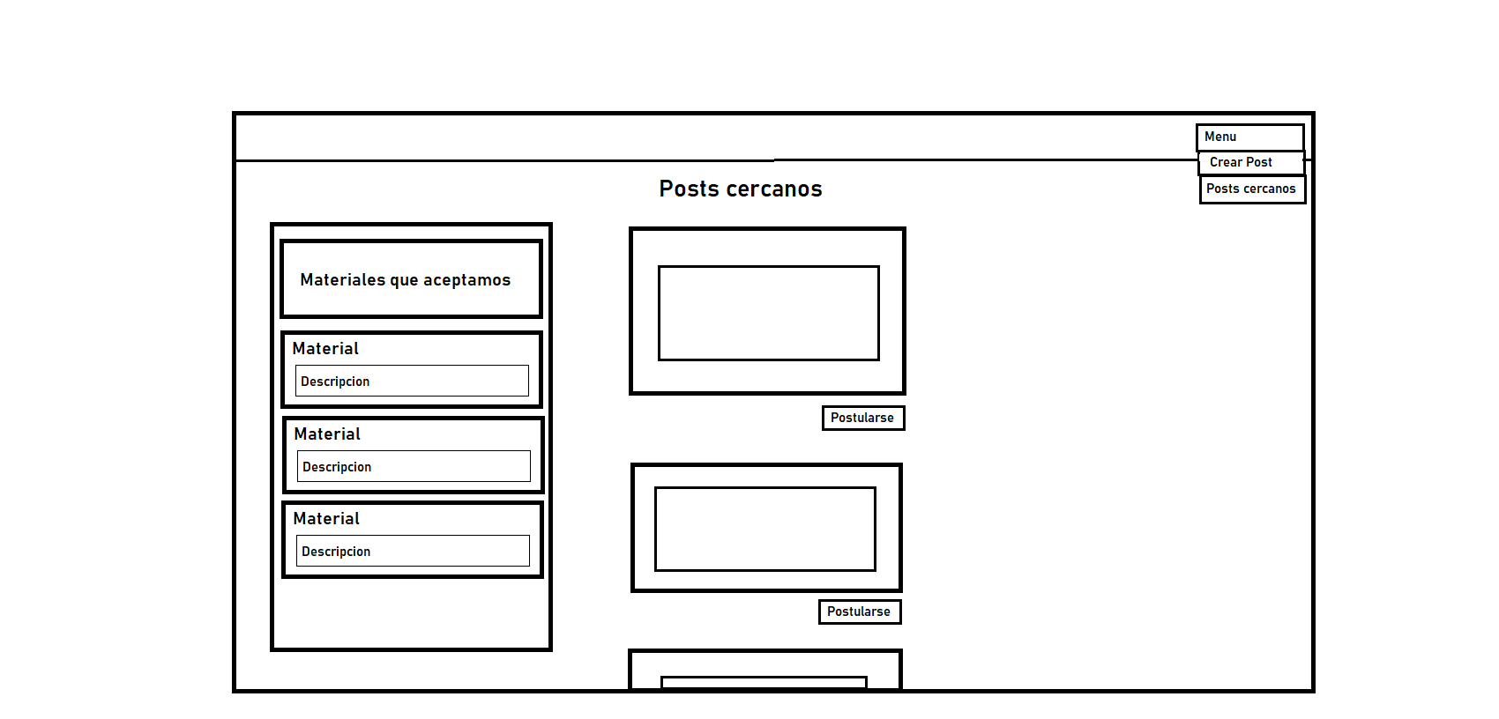
Ciudadano
“Como ciudadano quiero poder ver las ofertas de traslado de materiales con espacio libre para poder postularme.”

Slide 16
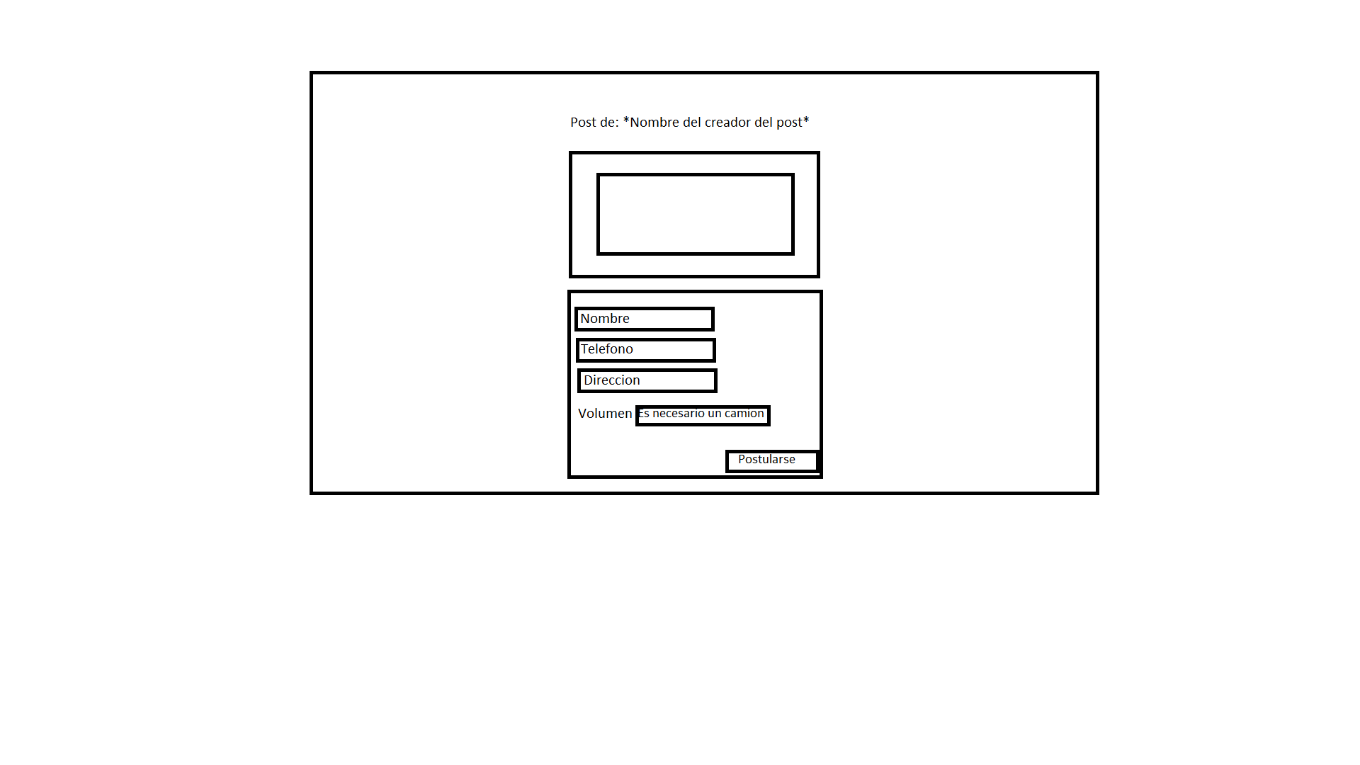
Ciudadano
“Como ciudadano quiero postularme en el post de otro ciudadano para que mis materiales sean llevados.”

Slide 17
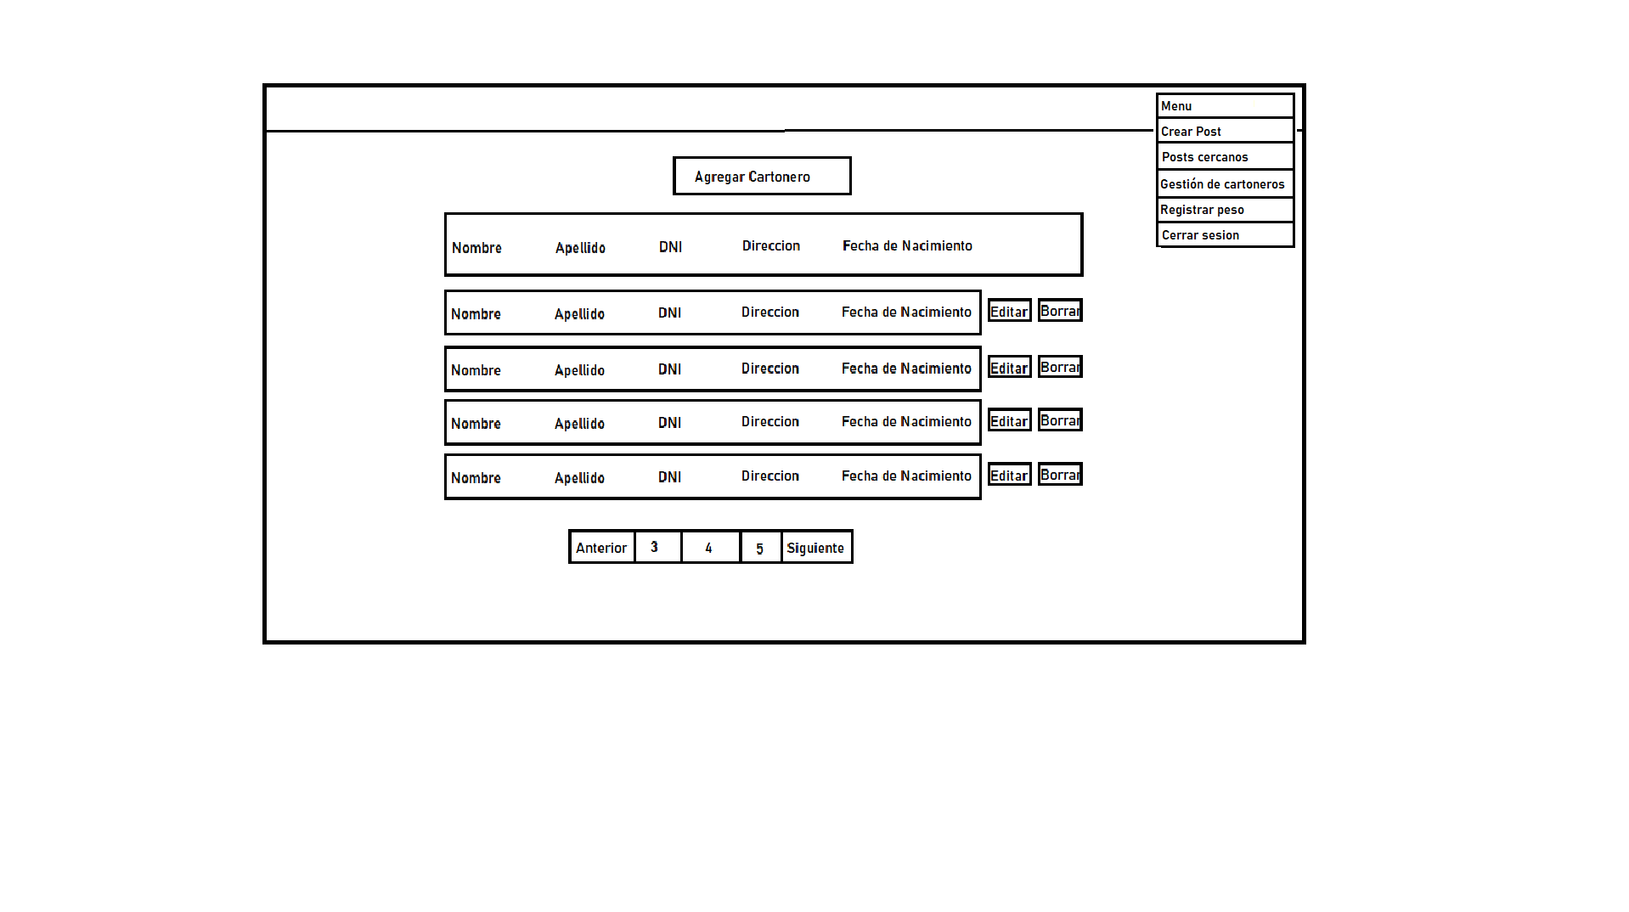
Secretaria
“Como secretaria quiero tener acceso al listado de cartoneros para ver quienes conforman la cooperativa.”

Slide 18
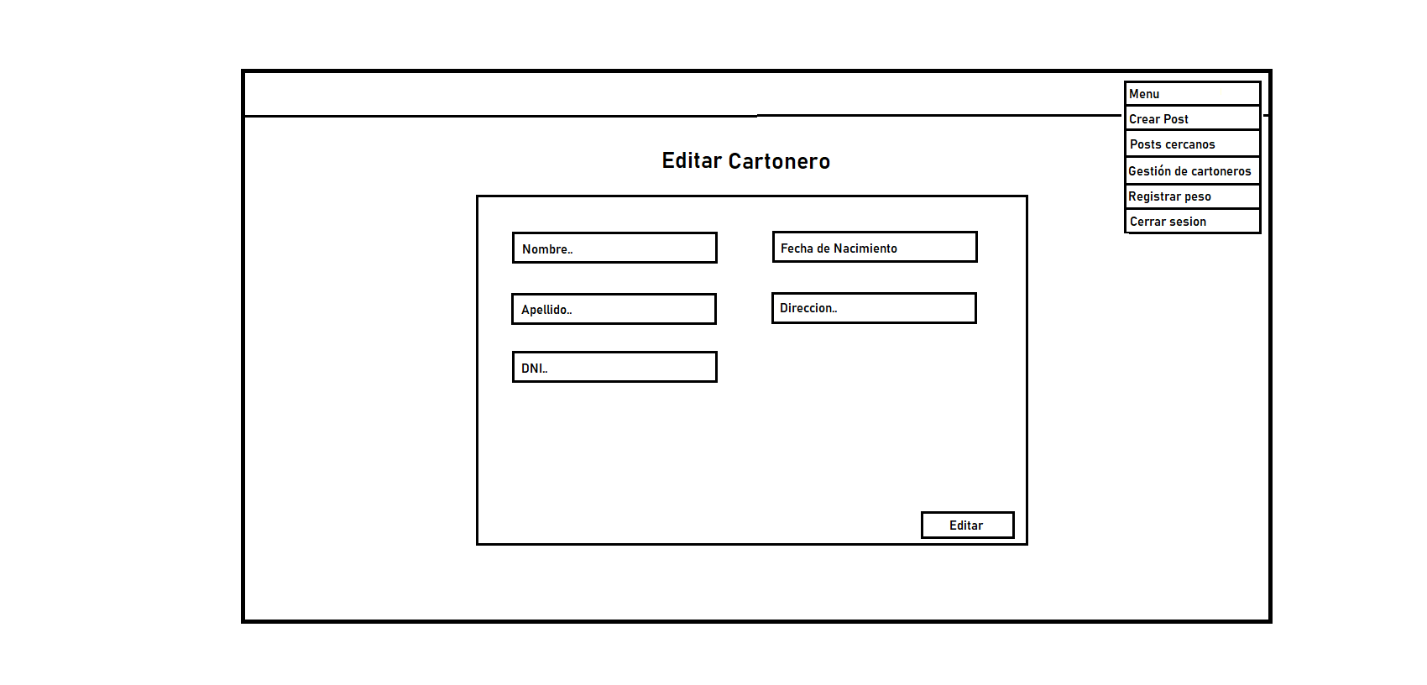
Secretaria
“Como cartonero quiero que mis datos se editen si hubo algún cambio para mantenerlos actualizados.”

Slide 19
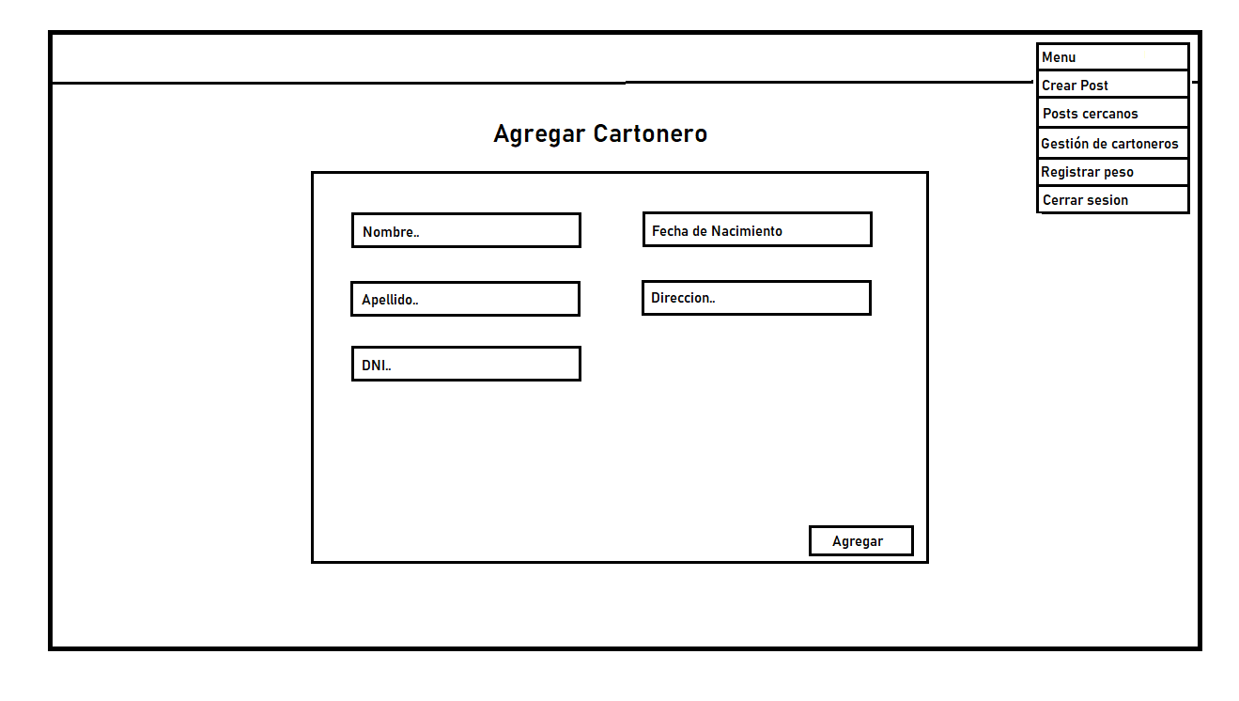
Secretaria
“Como cartonero quiero que mis datos estén cargados en el sistema para poder formar parte de la cooperativa.”

Slide 20
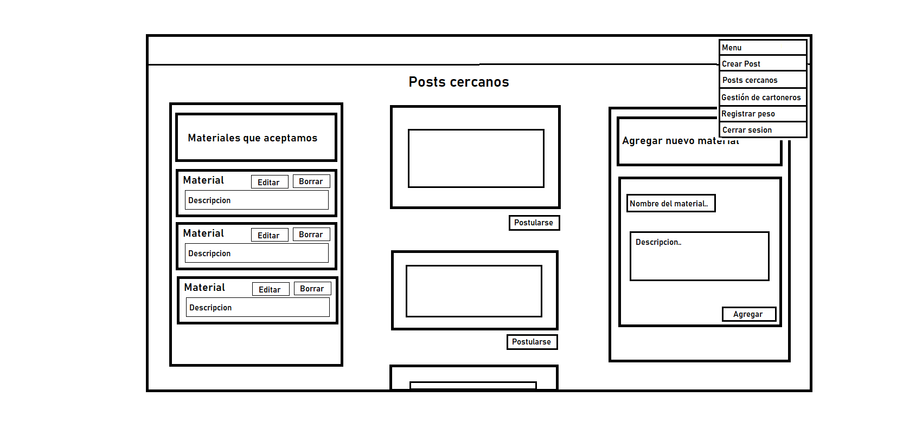
Secretaria
“Como secretaria quiero actualizar los materiales que se aceptan en la cooperativa para recibir materiales servibles.”

Slide 21
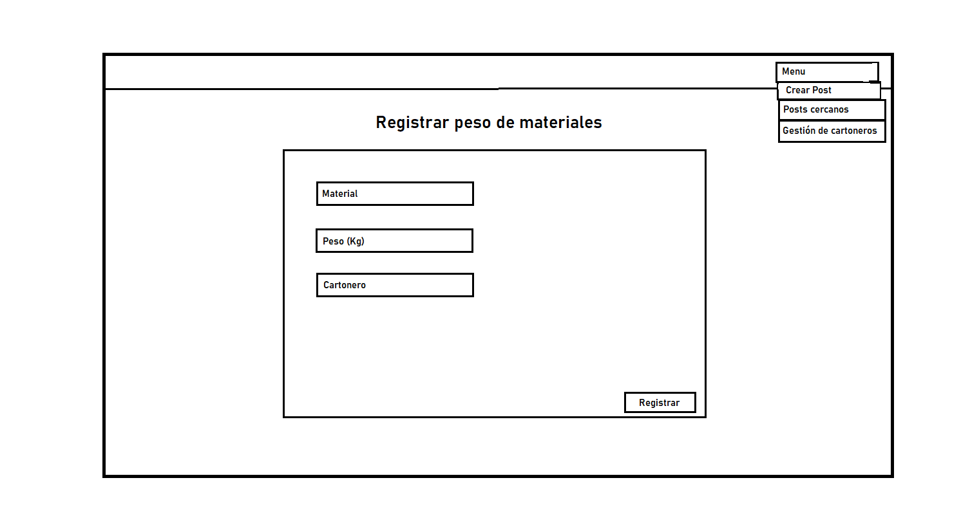
Secretaria
“Como cartonero quiero que se pese y se anote el contenido entregado para que quede registrado en el sistema.”

Slide 22
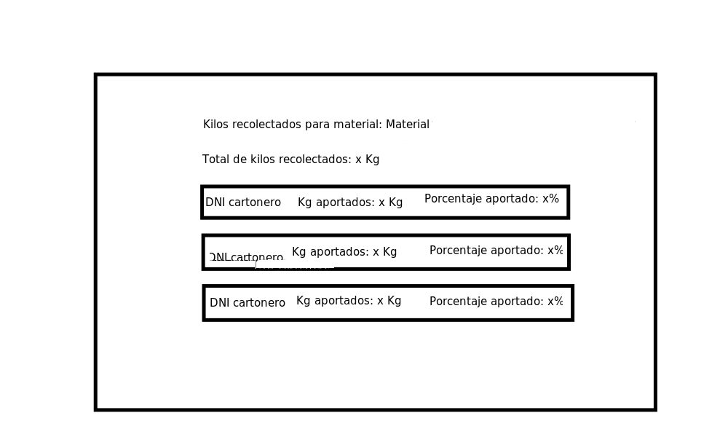
Secretaria
“Como secretaria quiero obtener el porcentaje que le corresponde a cada cartonero para poder pagar equitativamente a cada uno.”

Slide 23
#1 SPRINT
Objetivo: Que un ciudadano pueda realizar pedidos de retiro a partir de la lista de materiales aceptables.

Slide 24
Funcionalidades priorizadas

Slide 25
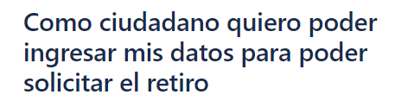
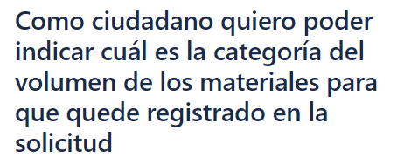
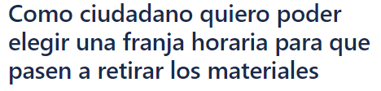
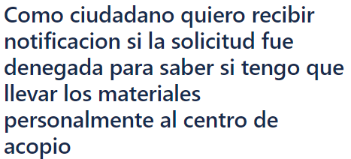
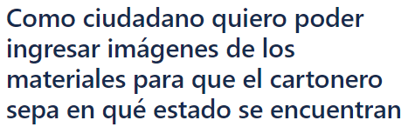
#1 Cargar el pedido de retiro

Slide 26
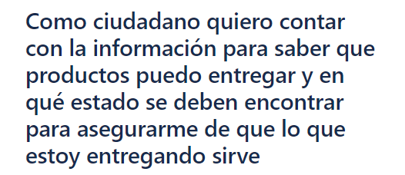
#2 Ver los materiales aceptados (FRONT-END)

Slide 27
Subtasks y estimación

Slide 28
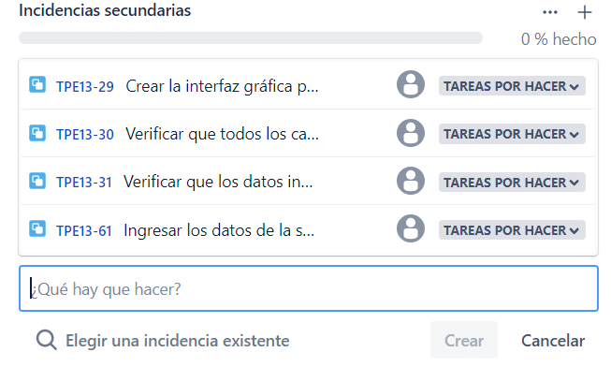
Creación de las Subtasks
User Story
“Como ciudadano quiero poder ingresar mis datos para solicitar el retiro.”

Slide 29
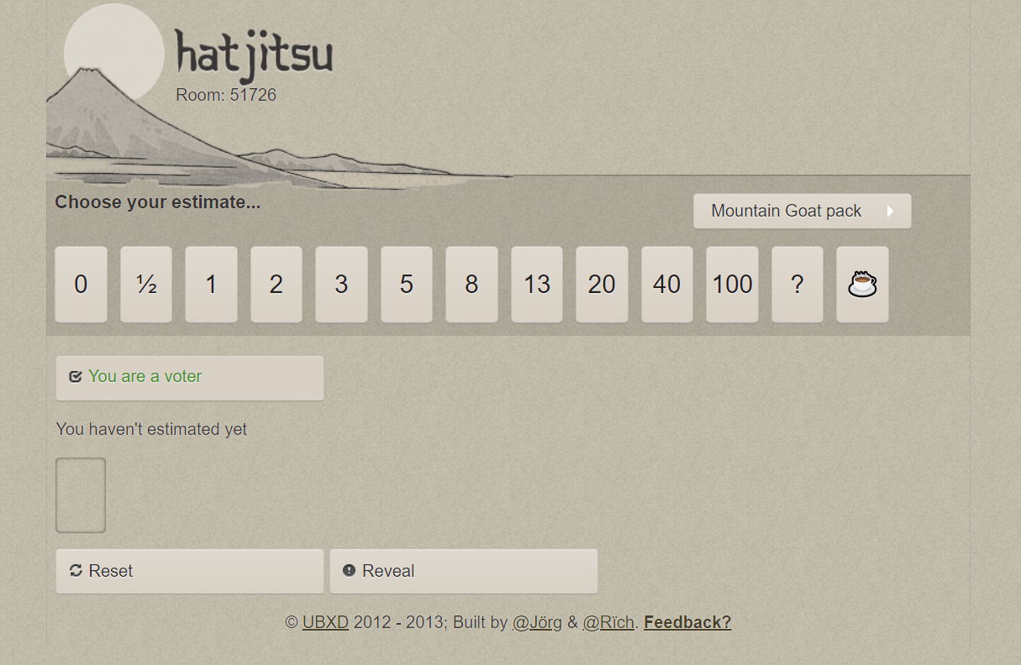
Estimación de Story Points
US de referencia
“Como ciudadano quiero poder ingresar mis datos para solicitar el retiro.”

Slide 30
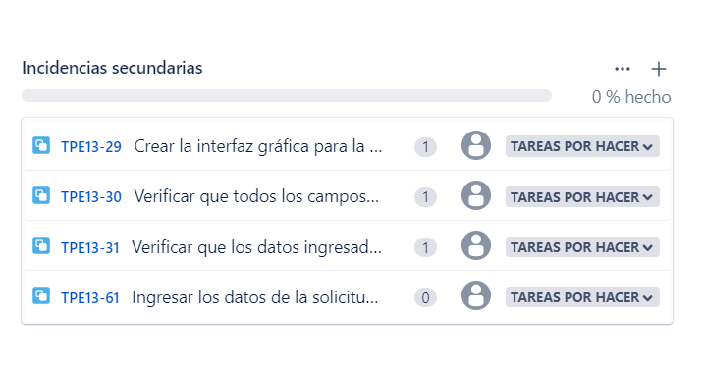
Resultado en Jira
US de referencia
“Como ciudadano quiero poder ingresar mis datos para solicitar el retiro.”

Slide 31
Tablero del
Sprint

Slide 32
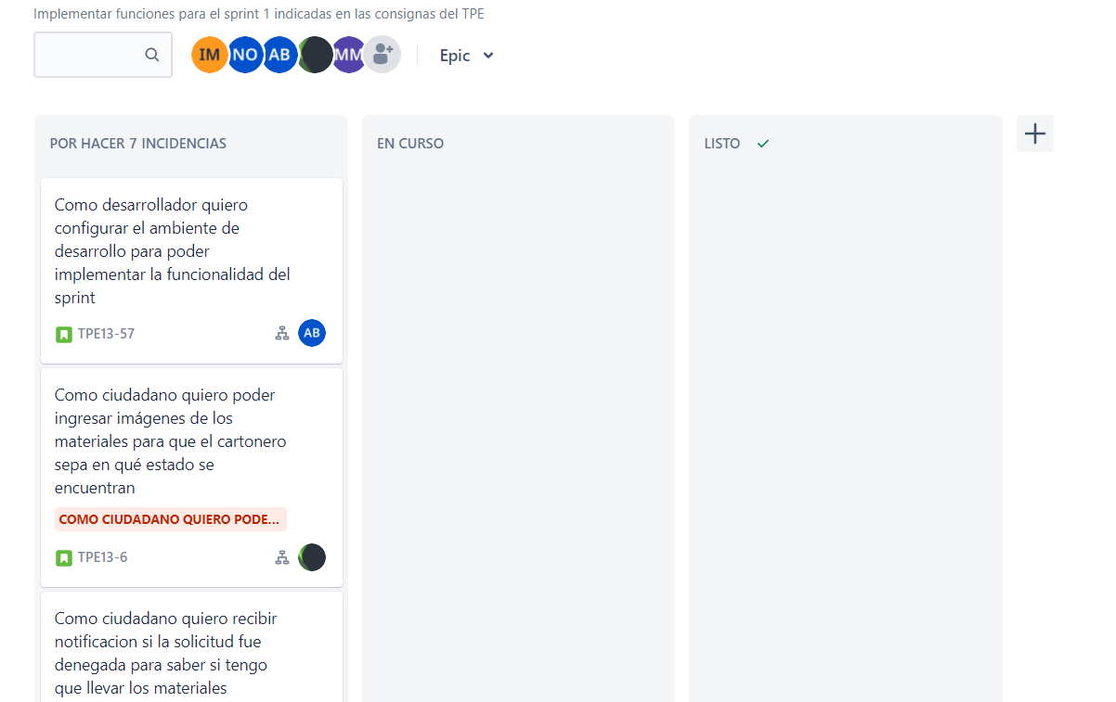
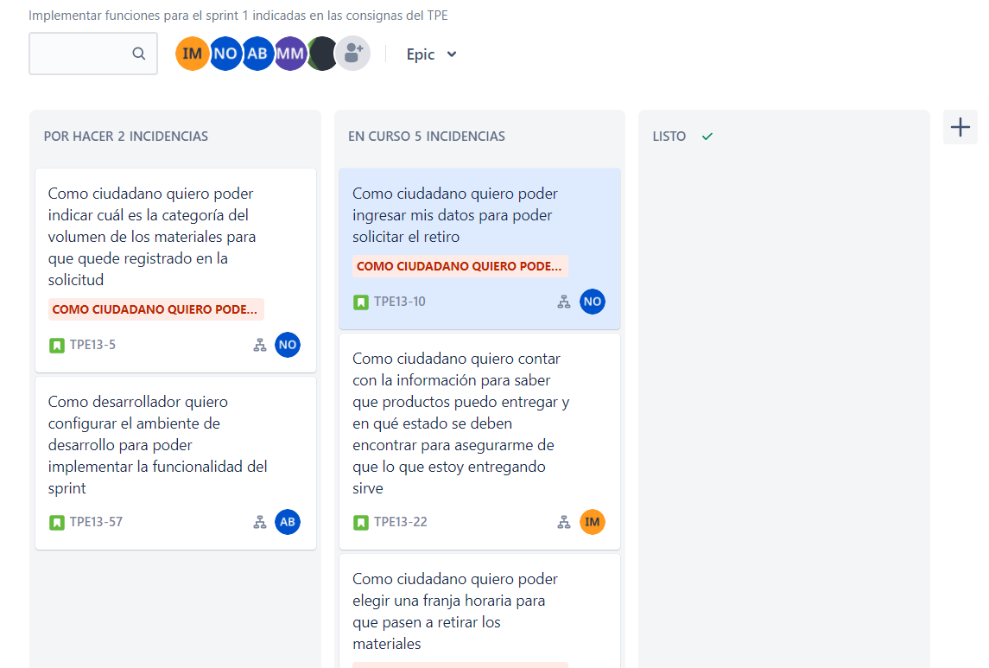
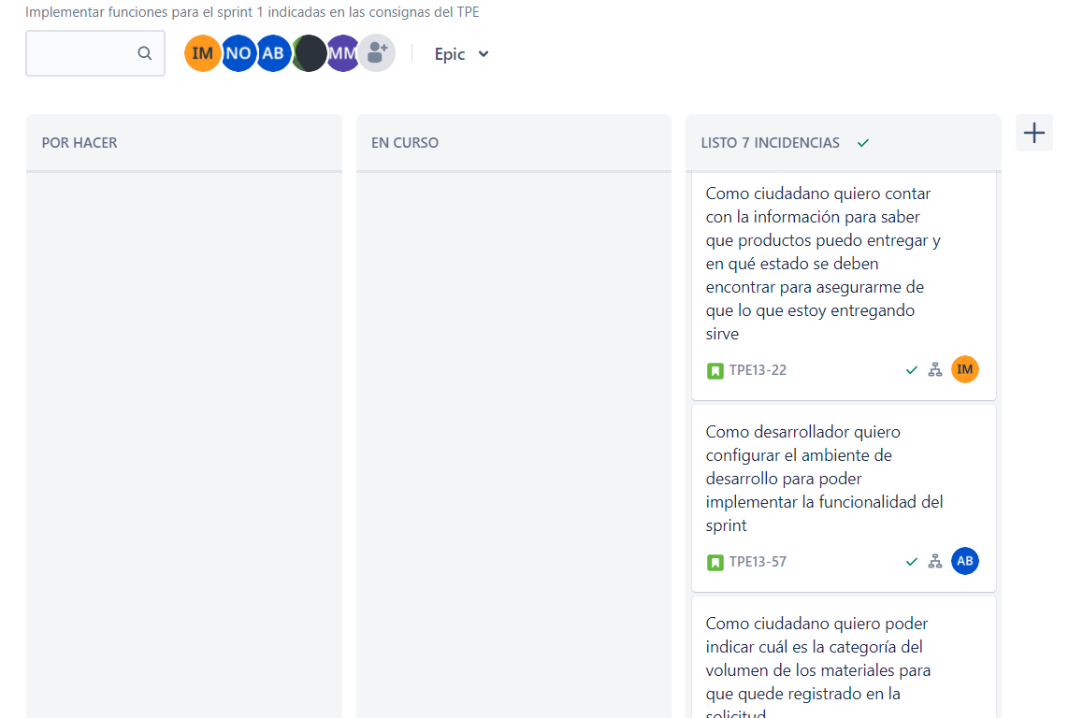
La evolución del tablero

Slide 33
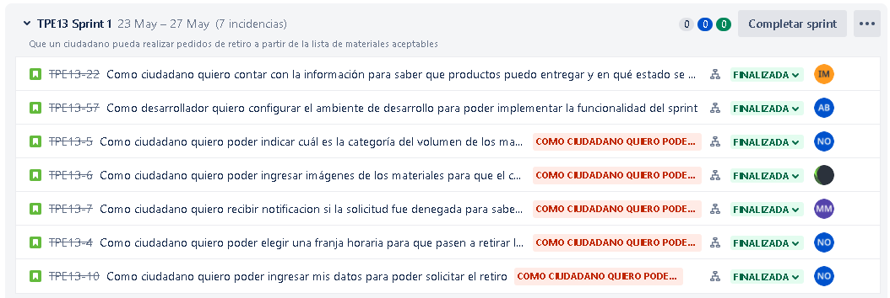
User stories finalizadas

Slide 34
Implementando funcionalidades

Slide 35
#1 funcionalidad: sketch
“Como ciudadano quiero poder solicitar un retiro para que los cartoneros pasen a buscar los materiales.”

Slide 36
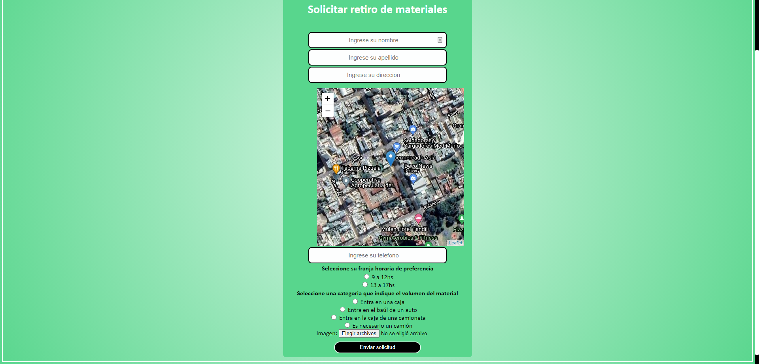
#1 funcionalidad: desarrollo

Slide 37
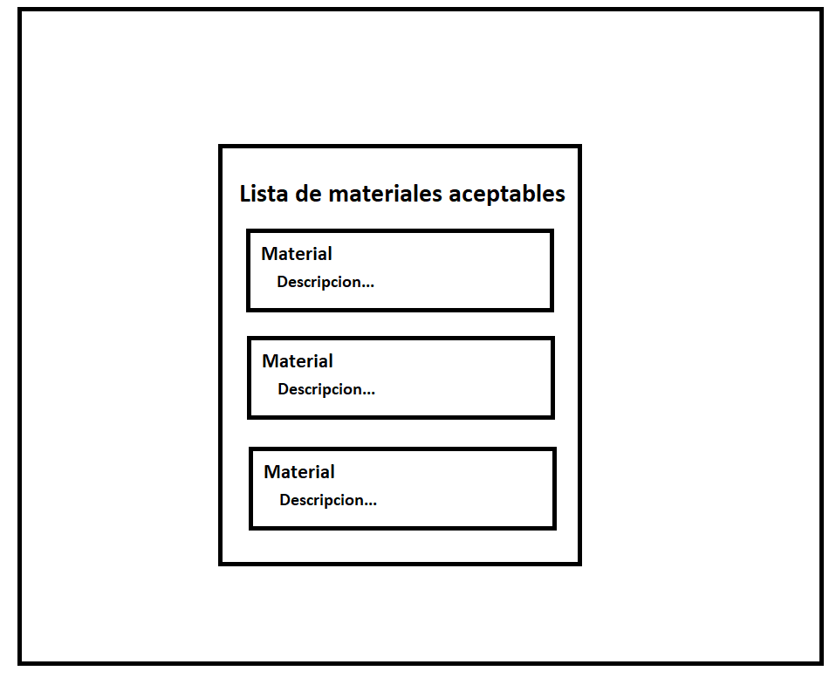
#2 funcionalidad: sketch
“Como ciudadano quiero contar con la información para saber que productos puedo entregar y en qué estado se deben encontrar para asegurarme de que lo que estoy entregando sirve.”

Slide 38
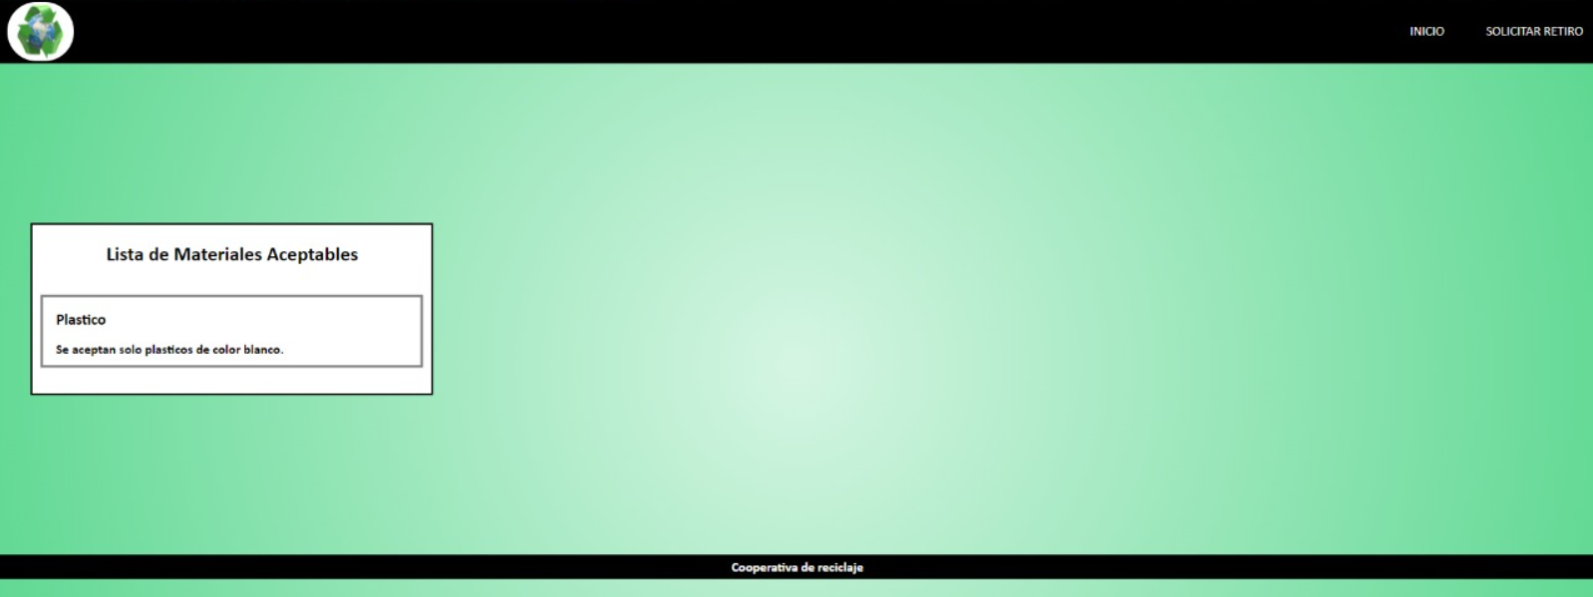
#2 funcionalidad: desarrollo

Slide 39
Links
Github: https://github.com/mmoauro/TPE-GRUPO-13
Jira: https://tpe-grupo13.atlassian.net/jira/software/projects/TPE13/boards/1/backlog
Miro: https://miro.com/app/board/o9J_lFh2Tis=/

